Slide 1
语文精品课件
第七单元 口语交际
五年级下册 人教版

Slide 2
01 课前导读
02 交际要求
目录
03 互相交流
04 课堂小结
05 课后作业

Slide 3
漫长悠远的岁月，大千世界的风景，性格迥异的人物，都可以浓缩在小小的舞台上。在那里，我们可以尽情地展示自己，重现课文中精彩的情节和难忘的对话。

Slide 4
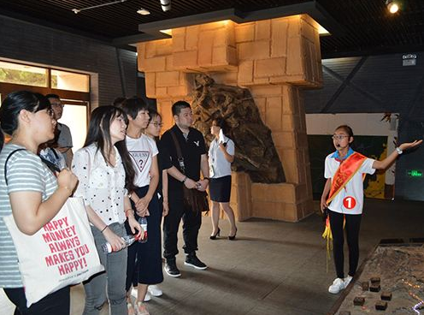
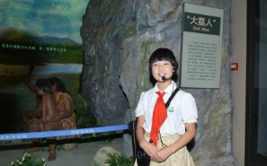
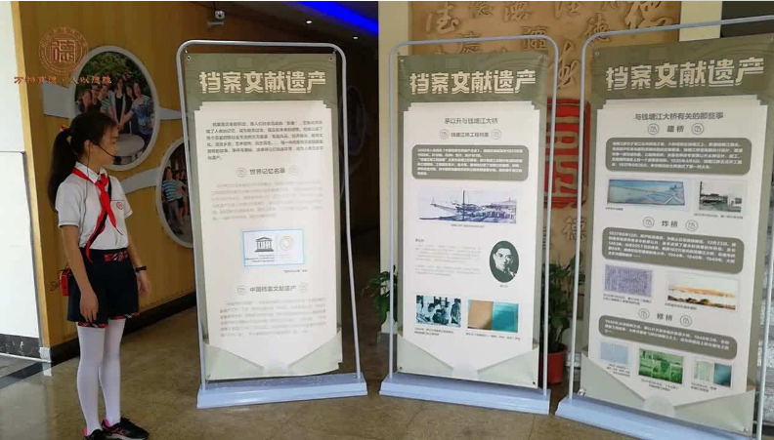
小学学科网 xuekeedu.com
小学学科网 xuekeedu.com

Slide 5
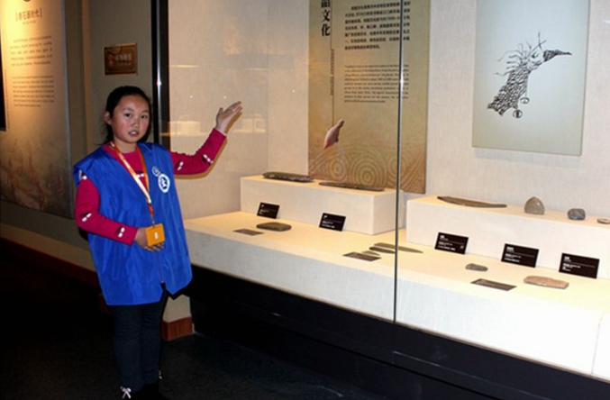
小学学科网 xuekeedu.com
走近小小讲解员
小学学科网 xuekeedu.com
声音洪亮，表现沉稳，大方得体，勇敢自信。她们是谁？她们就是令人羡慕的讲解员。今天我们也来做一个不一样的小小讲解员。

Slide 6
小学学科网 xuekeedu.com
小学学科网 xuekeedu.com
小学学科网 xuekeedu.com
小学学科网 xuekeedu.com
学校有客人来，需要你帮忙讲解学校有代表性的地方；亲友到你家做客，需要你介绍一下周边的环境；暑假开始了，博物馆需要志愿讲解员……选择一个情境，做一名小讲解员。

Slide 7
小学学科网 xuekeedu.com
小学学科网 xuekeedu.com
（1）选择合适的材料并恰当地组织在一起。
（2）列提纲，按照一定的顺序讲解。

Slide 8
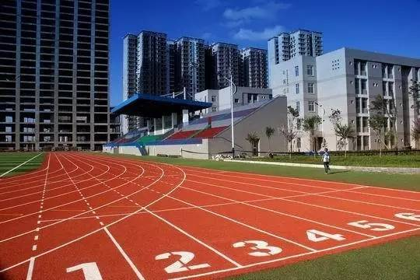
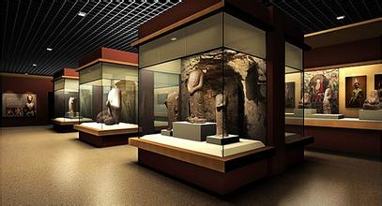
小学学科网 xuekeedu.com
选择位置
我们的学校
小区周围
博物馆

Slide 9
小学学科网 xuekeedu.com
讲解技巧
抓住特点、多个角度、采用不同的说明方法。

Slide 10
小学学科网 xuekeedu.com
提纲赏析
我们的教学楼
a. 学校大门北面那栋又高又大的五层楼就是我们的教学楼。
b. 请看教学楼前耸立着的一排又高又粗的白杨树。
c. 我们的教学楼楼梯与众不同。
d. 一二楼之间的楼梯拐角处是小卖部，那是专门为我们提供学习用品开的

Slide 11
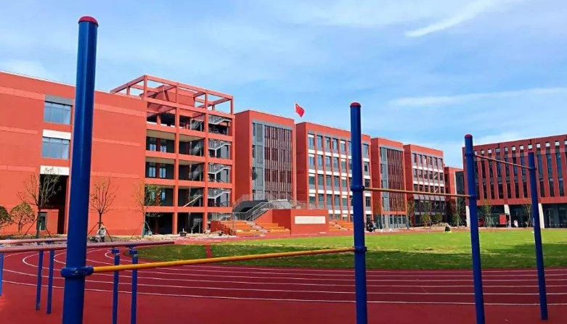
小学学科网 xuekeedu.com
e. 每楼拐角处张书法作品都是我们学生的杰作。
f. 教学楼顶那两个小篮球场大小的大阳台，是我们嬉戏的“战场”！
g.下课了，教学楼马上要沸腾了！
h. 我爱我们的教学楼。

Slide 12
小学学科网 xuekeedu.com
这篇讲解稿选取了校园的教学楼作为讲解的对象。紧紧抓住教学楼的特点来设置内容，把教学楼介绍得很细致。说明小讲解员很善于观察，很善于捕捉校园中美好的事物。

Slide 13
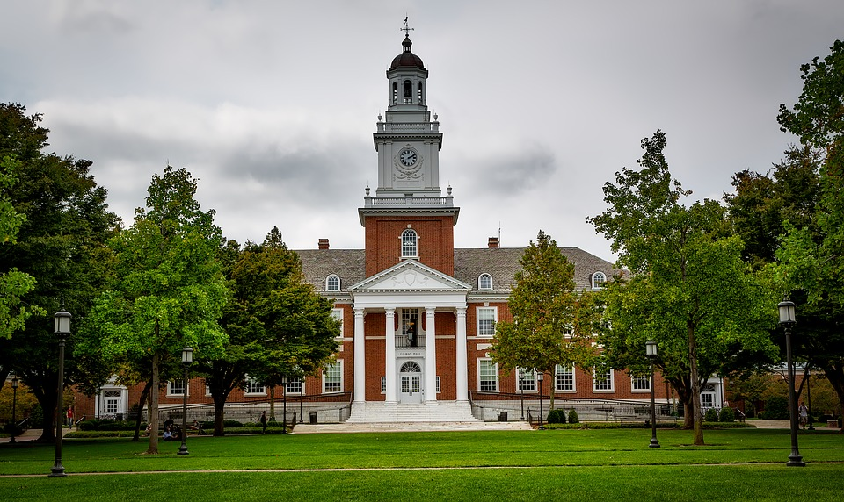
小学学科网 xuekeedu.com
① 确定顺序：观察顺序、方位顺序……
② 确定内容：交通、环境、周围的公共设施……
③ 讲解技巧：从多个角度、采用不同的方法进行介绍。

Slide 14
小学学科网 xuekeedu.com
提纲赏析
这就是我家
a.我家楼对面是一座美丽的花园，花园正中两株高大的梧桐树像哨兵一样站立着。
b.树影中，五彩鹅卵石铺成的小道穿过公园，围绕着我家居住的四号楼，小路两旁紫荆花一朵朵随意地挂在树上。

Slide 15
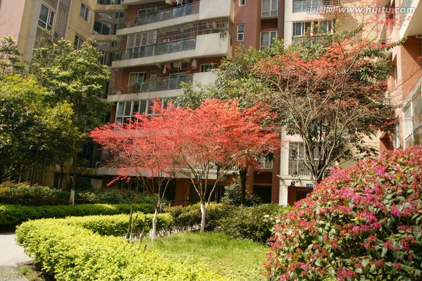
小学学科网 xuekeedu.com
c. 楼的东西两侧是碧绿的草坪，浅草丛中透出一簇簇五颜六色的小花。
d. 我家楼房的背面，一排排健身器材有序地摆放着。
e. 这就是我家，有它的陪伴，我感觉自己就像一条自由地遨游在海洋的小鱼，欢乐无比！

Slide 16
小学学科网 xuekeedu.com
①确定顺序：观察顺序、参观的顺序……
②确定内容：沿途所见的所有展品、沿途所见的重要展品。
③讲解技巧：从多个角度、采用不同的方法进行介绍。

Slide 17
小学学科网 xuekeedu.com
提纲赏析
a. 参观中国军事博物馆。
b. 一号展区摆放着各种各样的炮。
c. 二号展区摆放着各种各样的导弹。
d. 三号展厅很大，我们按照顺时针方向参观。
e. 四号展区展出的是越野车。
f. 闭馆的时间马上要到了，请有秩序地离开博物馆。

Slide 18
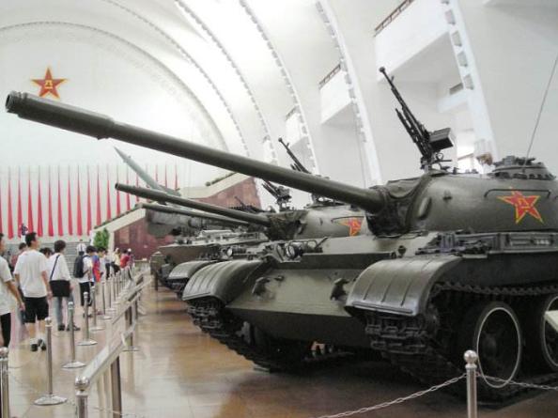
小学学科网 xuekeedu.com
准备工作
确定好讲解的主题，围绕这个主题查阅、搜集文字和图片资料。
如果有条件，可以实地看一看。
根据查到的资料列一个提纲，自已试着讲一讲。

Slide 19
小学学科网 xuekeedu.com
对讲解员的要求
（1）讲解的时候，条理要清楚，讲解的语气、语速要适当，还可以用手势、动作、表情帮助讲解。
（2）为了使讲解更吸引人，可以把要讲的内容做成小展板，画出参观路线，附上注解；还可以在讲的时候配上图片、影像或者音乐。

Slide 20
小学学科网 xuekeedu.com
(开头语)各位游客大家好!欢迎来到潍坊博物馆参观。
我要试一试
(概括介绍)介绍潍坊简史厅的“旦”。
(重点讲解)介绍潍坊“蛋壳陶”。
(概括讲解)介绍潍坊名人。
(结束语)今天的旅程就到这里啦,期待你们的再次光临,再见!

Slide 21
小学学科网 xuekeedu.com
小学学科网 xuekeedu.com
小学学科网 xuekeedu.com
课下，请推荐你认为最好的作品，由班长负责配图，形成《我是小小讲解员》图册。

Slide 22
口语交际：我是小小讲解员
1.准备工作：确定主题 准备资料
整理提纲 自己试讲
2.展示交流：条理清楚 注意语气 语速适当
做成展板 画出路线 附上讲解
板
书
设
计

Slide 23
版权声明
感谢您下载xippt平台上提供的PPT作品，为了您和xippt以及原创作者的利益，请勿复制、传播、销售，否则将承担法律责任！xippt将对作品进行维权，按照传播下载次数进行十倍的索取赔偿！
1. 在xippt出售的PPT模板是免版税类(RF:
Royalty-Free)正版受《中国人民共和国著作法》和《世界版权公约》的保护，作品的所有权、版权和著作权归xippt所有,您下载的是PPT模板素材的使用权。
2. 不得将xippt的PPT模板、PPT素材，本身用于再出售,或者出租、出借、转让、分销、发布或者作为礼物供他人使用，不得转授权、出卖、转让本协议或者本协议中的权利。

Slide 24
（1）在平时的学习和生活中做善于观察的孩子，为自己的口语交际积累更多的素材。
（2）试着把自己的发言整理成解说稿。

Slide 25
语文精品课件
谢谢观看
五年级下册 人教版

